Slide 1
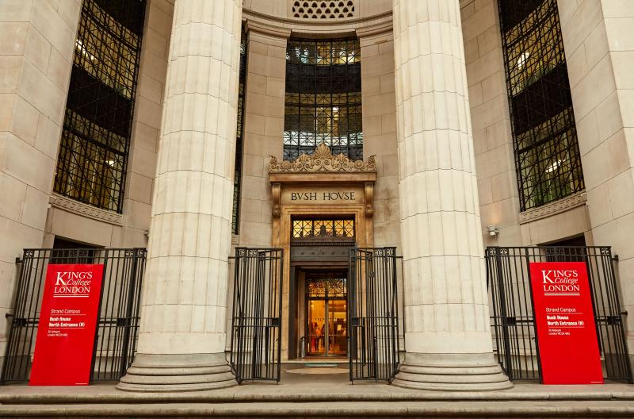
, 10April 2021
Covid sonrasi kuresel ekonomi, artan enflasyon, yukselen ve gelismis ulke dinamikleri
Global ekonomi soylesileri
5 Ekim 2022
Gulcin Ozkan
King’s College London

Slide 2
Covid sonrası küresel ekonomi - en büyük riskler
Makroekonomik riskler - küresel enflasyon
Yapısal riskler – tedarik zincirleri
Artan eşitsizlik
Iklim krizi
Jeopolitik riskler
Demokrasinin zemin kaybetmesi

Slide 3
2008-2009 Küresel kriz ve yükselen ekonomiler

Slide 4
Covid-19 ve yükselen ekonomiler

Slide 5
Enflasyon, 2019-2021

Slide 6
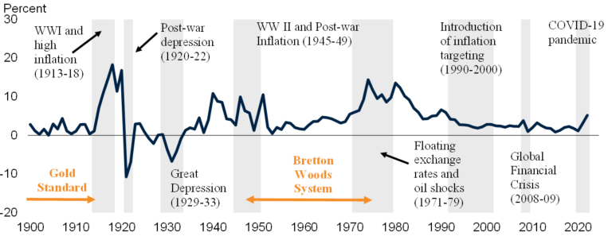
Enflasyon, 1900-2020

Slide 7
Enflasyon neden artıyor?
Pandemi ile mücadele için devreye sokulan devasa mali ve parasal genişleme politikalarının yarattığı talep
  Pandeminin ilk aşamasındaki kısıtlamalar nedeniyle ertelenen talebin şimdi gerçekleşmesi
Tedarik zincirindeki aksamaların sonucu üretimde yaşanan aksaklıklar ve arzda düşüş ve bunun özellikle güçlü talep artışlarıyla bir araya gelmesiyle fiyatlar üzerinde oluşturduğu kaçınılmaz baskı;
Patlayan enerji ve gıda fiyatları
Kur artışları
Enflasyonist bekleyişler

Slide 8
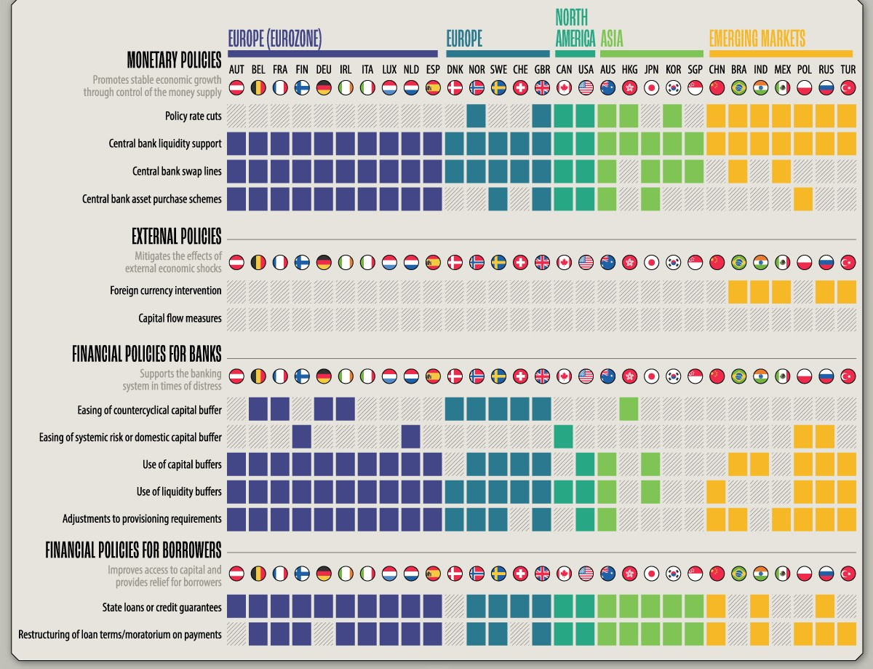
Enflasyon neden artıyor?(1)parasal genişleme

Slide 9
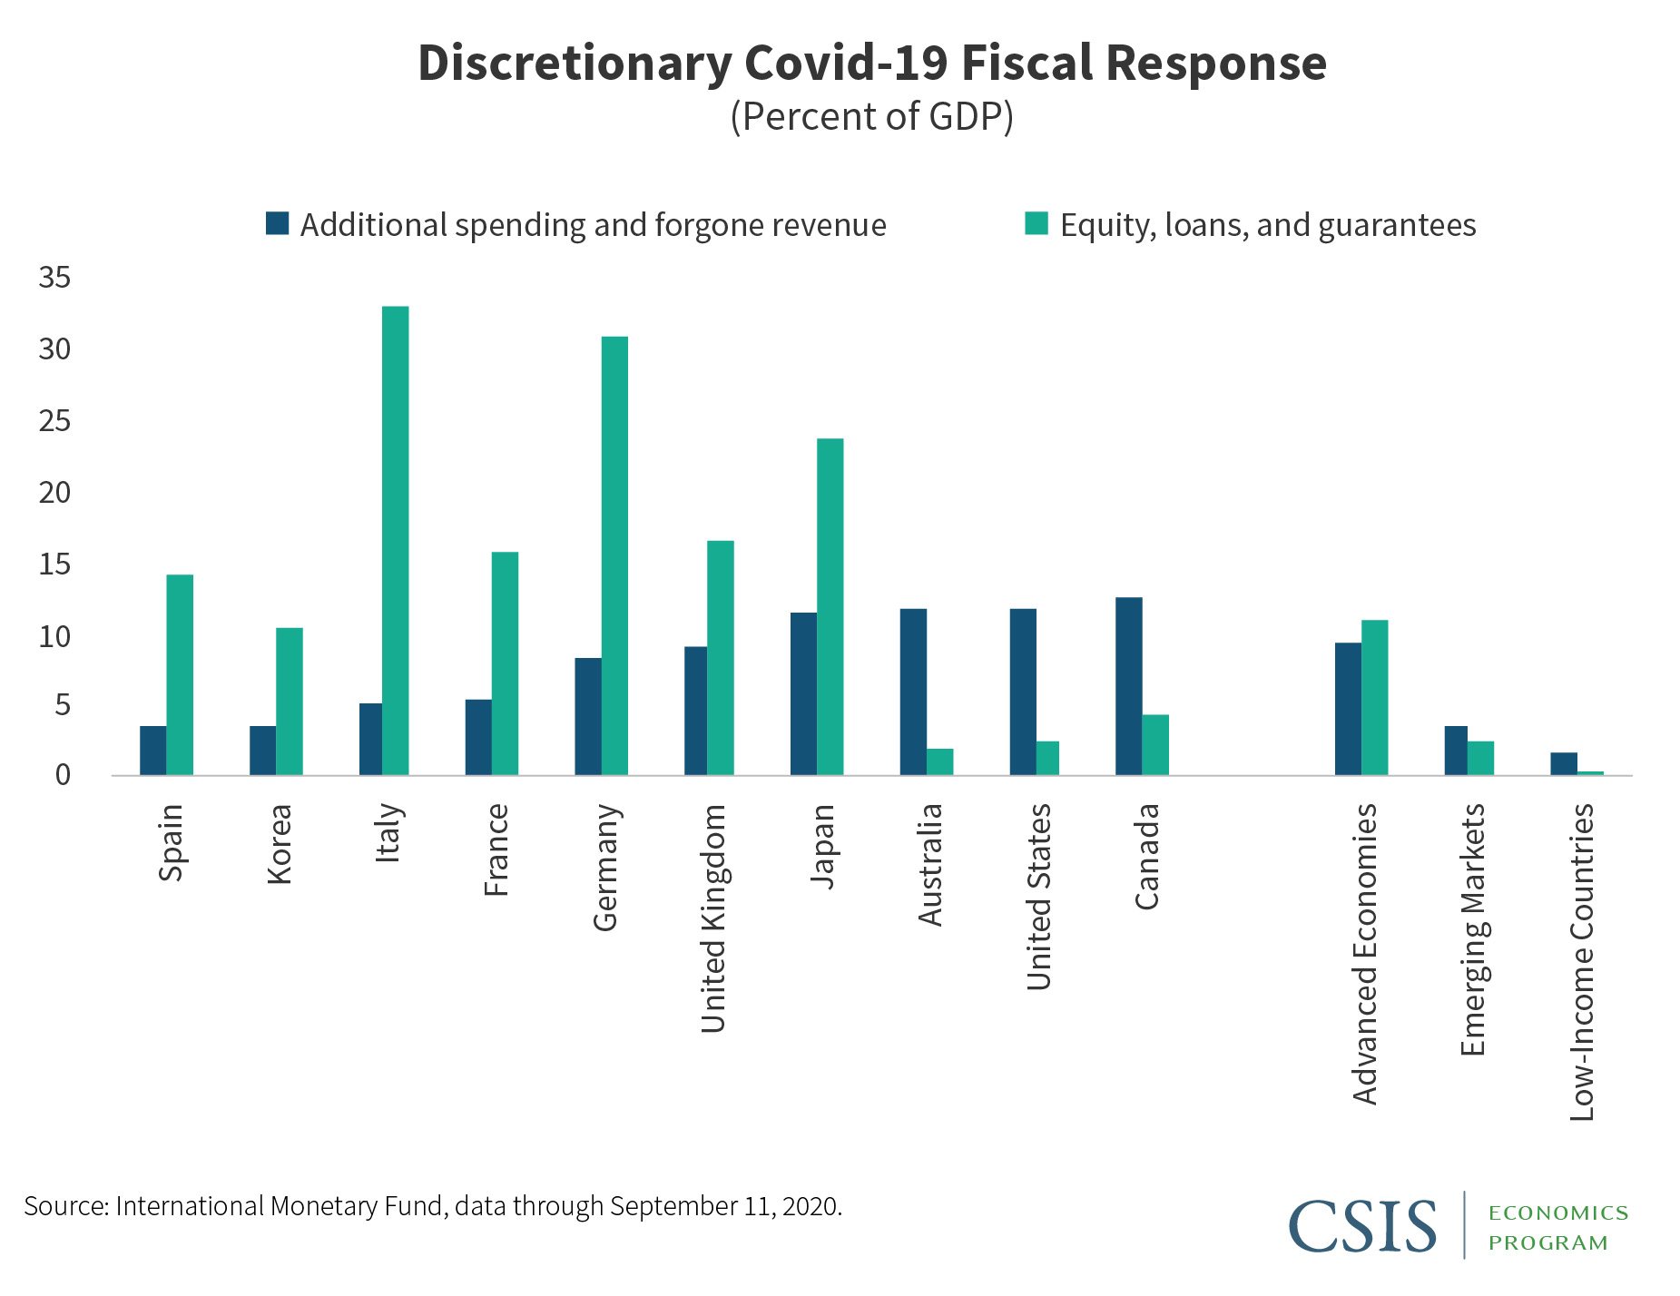
Enflasyon neden artıyor? (1)mali paketler

Slide 10
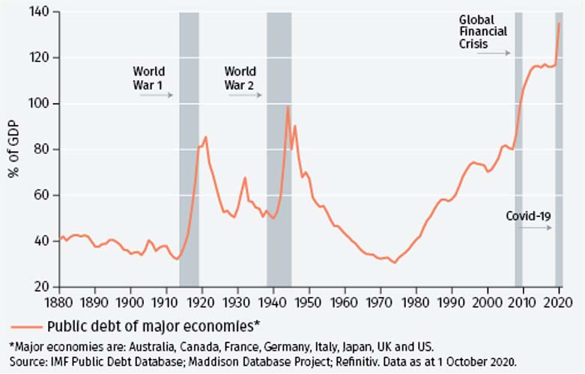
Enflasyon neden artıyor?
(1)Küresel borçluluk oranları, 1880-2020

Slide 11
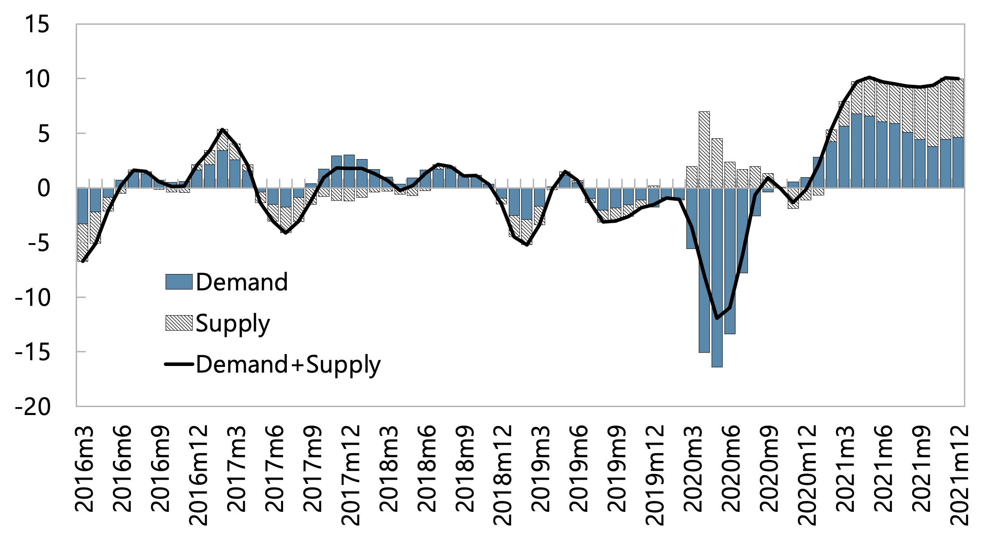
Enflasyondaki neden artıyor? (2) arz ve talep dinamikleri

Slide 12
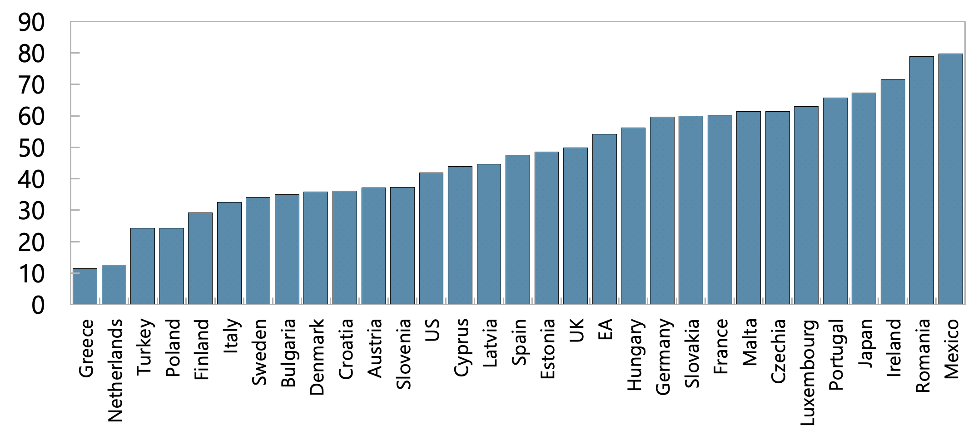
Arz şoklarının enflasyona etkisi

Slide 13
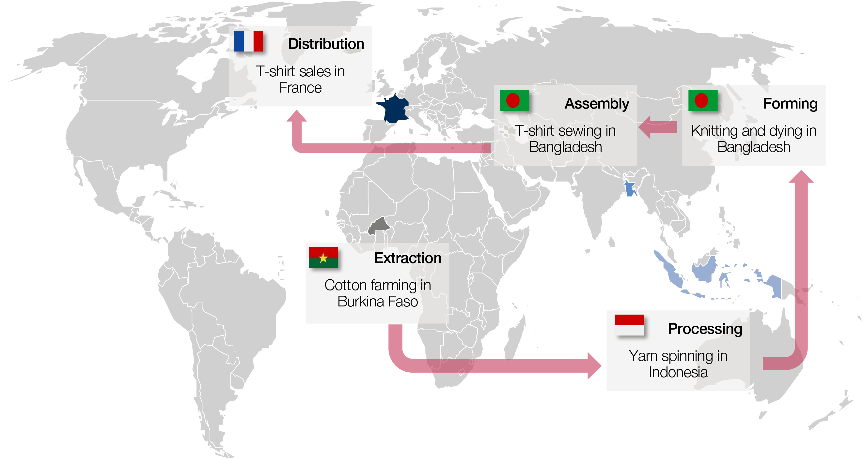
Tedarik zincirleri – yeni bir aktarım kanalı- örnek 1

Slide 14
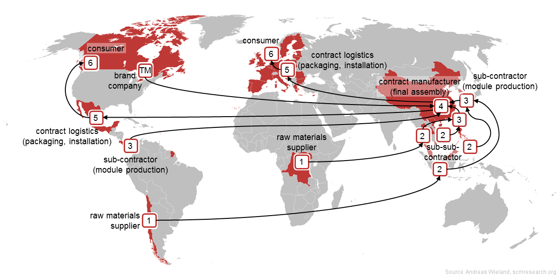
Tedarik zincirleri – örnek 2

Slide 15
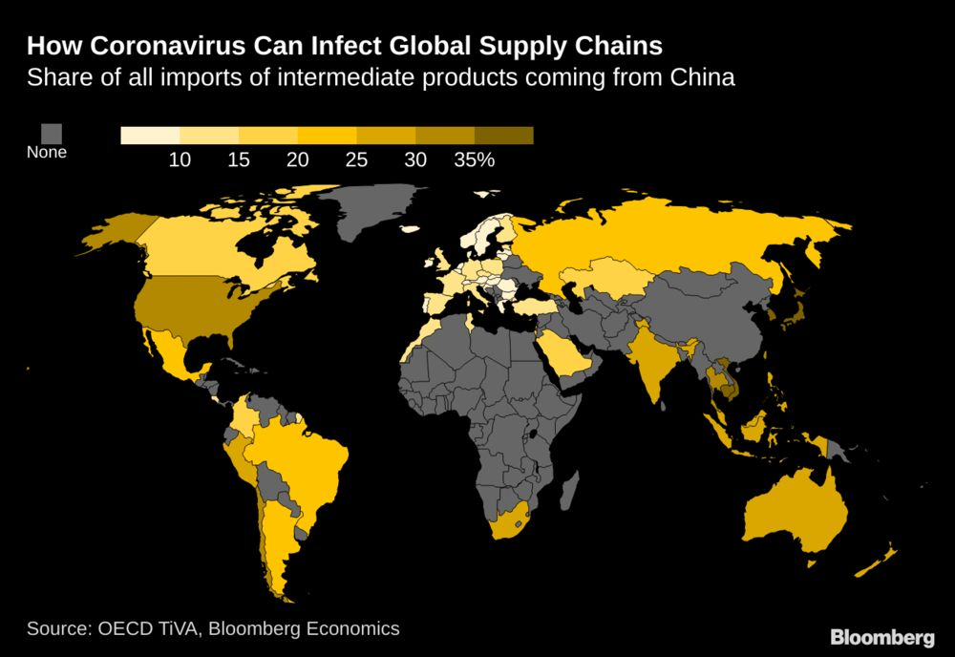
Tedarik zincirleri – önemi

Slide 16
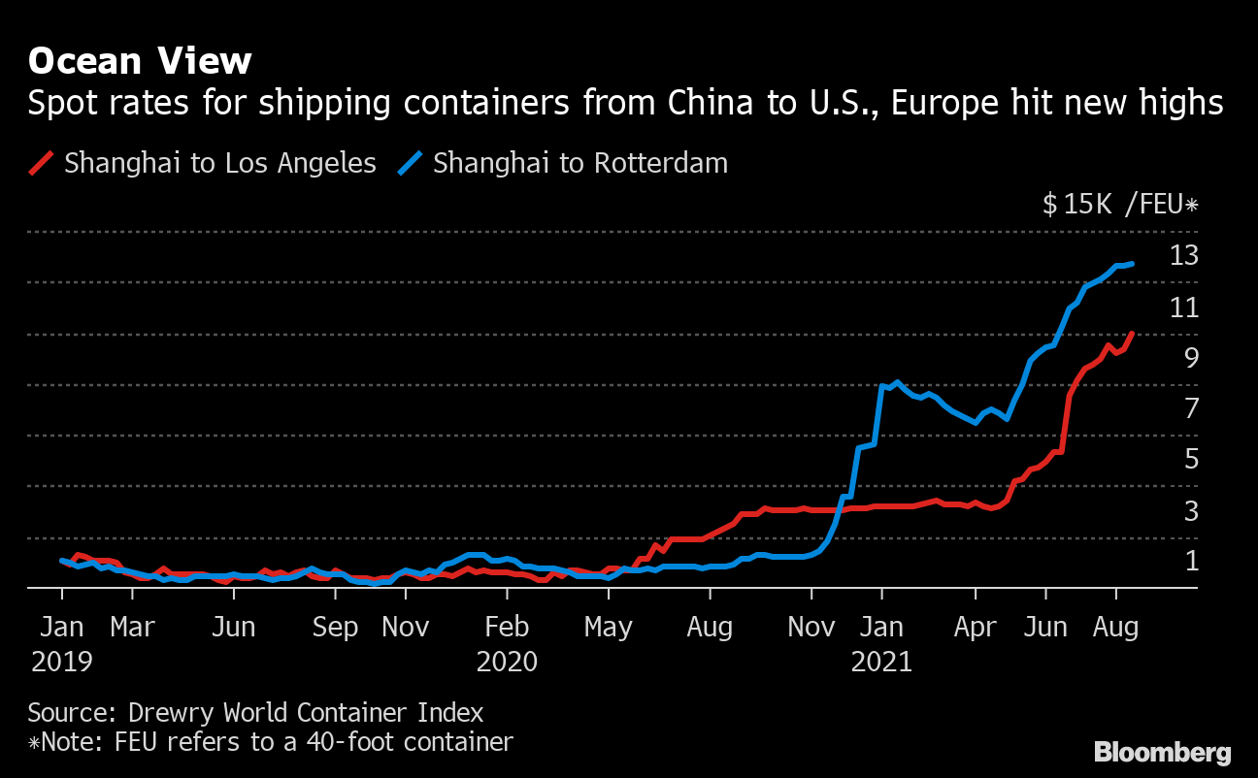
Küresel tedarik zincirleri krizin şiddetini artırdı

Slide 17
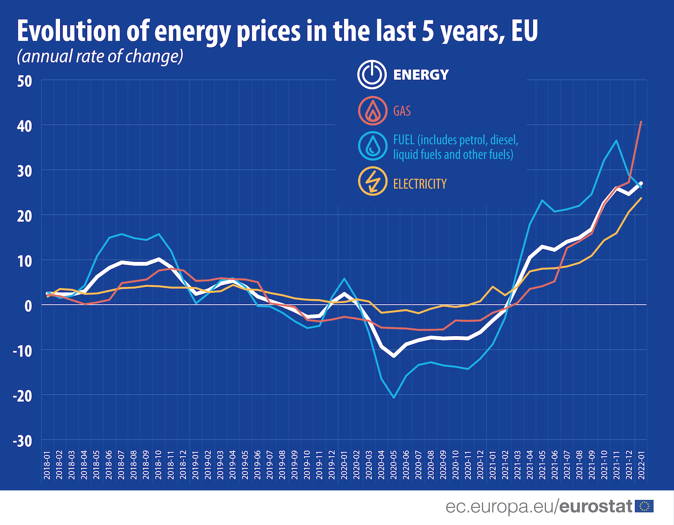
Enflasyon neden artıyor? (3) Enerji fiyatları

Slide 18
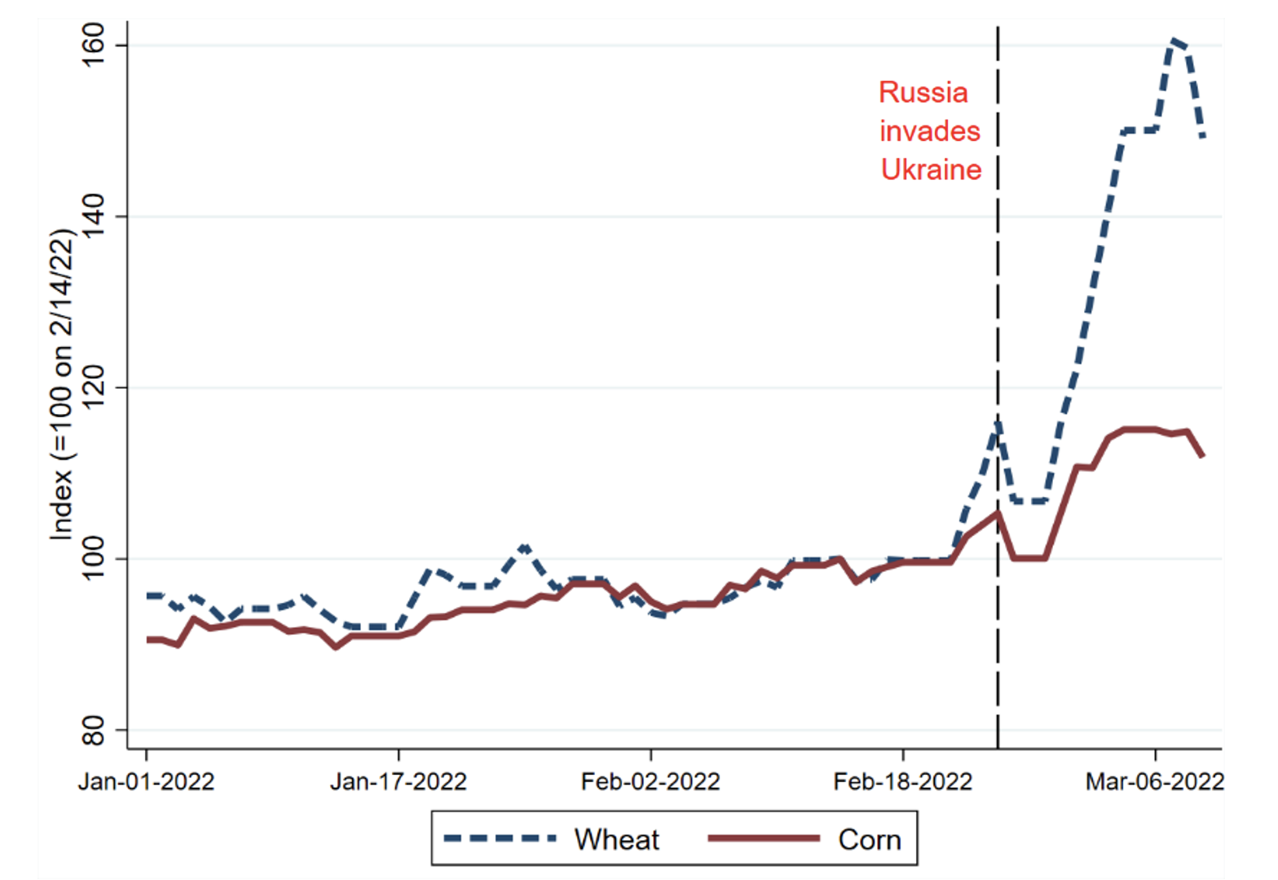
Enflasyon neden artıyor? (3) Gıda fiyatları

Slide 19
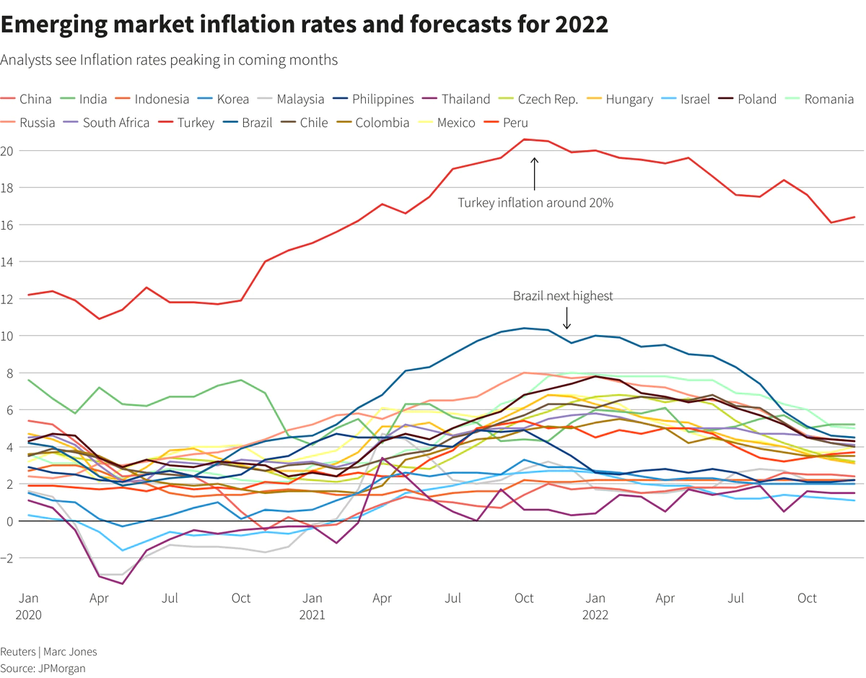
Enflasyon, 2020-2022

Slide 20
Yükselen ülkelerin enflasyonla mücadelesi daha zor
1. Gıdanın ortalama tüketici sepetindeki ağırlığı bu ülkelerde gelişmiş ülkelere göre daha yüksek;
2. Para politikası disiplini ve güvenilirliği bu ülkelerde daha düşük;
3. Yüksek enflasyon ve enflasyon katılığı;
4. Merkez ülkelerin faiz artırımının tetikleyeceği sermaye çıkışları ve dolayısıyla döviz kurunda artış ile birlikte ortaya çıkacak enflasyonist baskılar;
5. Pandemi sonrası oluşan kayıpların hala devam etmesi, ve enflasyonla mücadele için gereken sıkı para politikası için fazla manevra alanı olmaması.

Slide 21
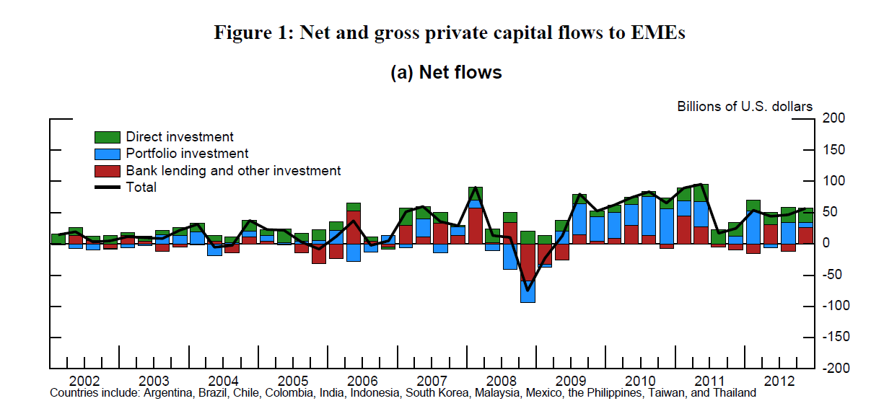
Yükselen ülkelere sermaye girişi (1)

Slide 22
Yükselen ekonomilerin küresel ekonomi/merkez ülke bağımlılığı

Slide 23
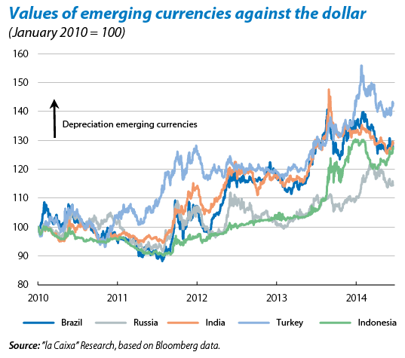
Yükselen ekonomilerin küresel ekonomi/merkez ülke bağımlılığı

Slide 24
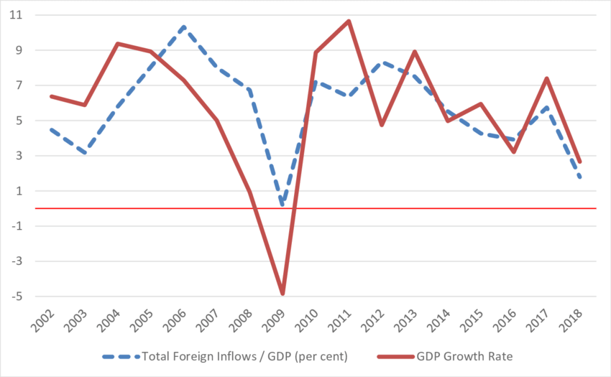
Sermaye girişleri ve büyüme, Türkiye

Slide 25
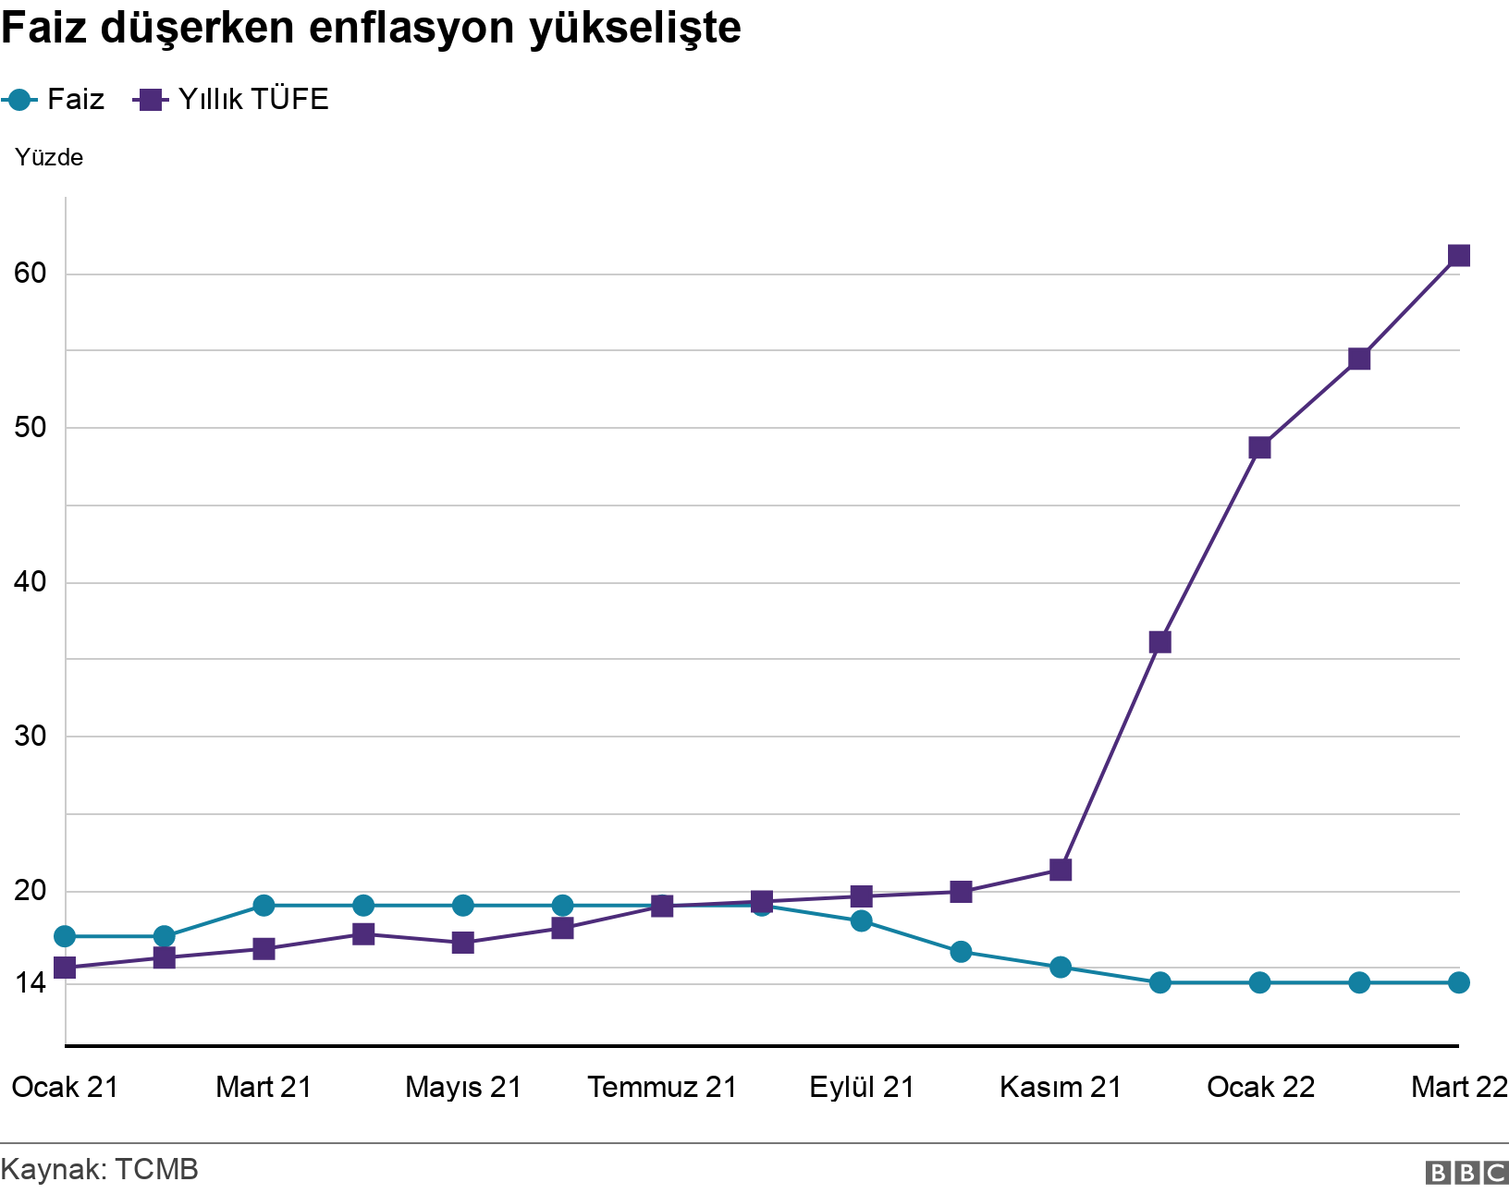
Enflasyon ve politika faizleri, Türkiye

Slide 26
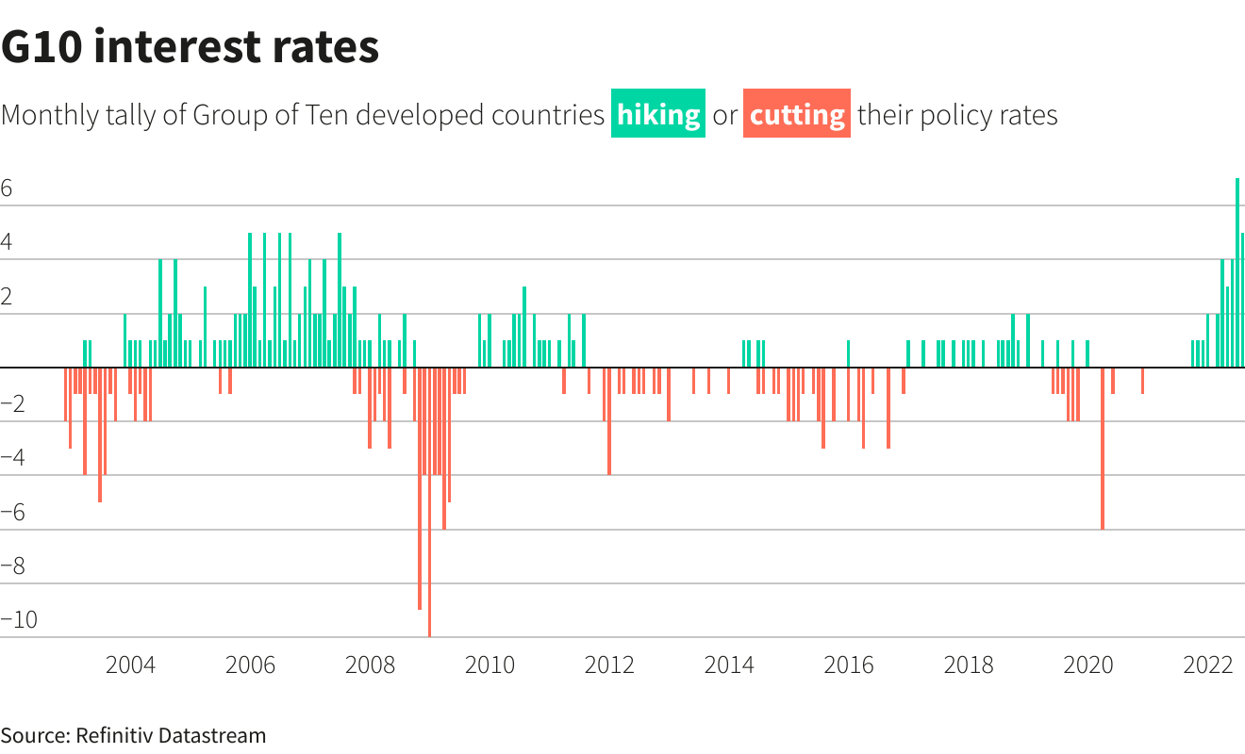
Politika faizleri: gelişmis ülkeler

Slide 27
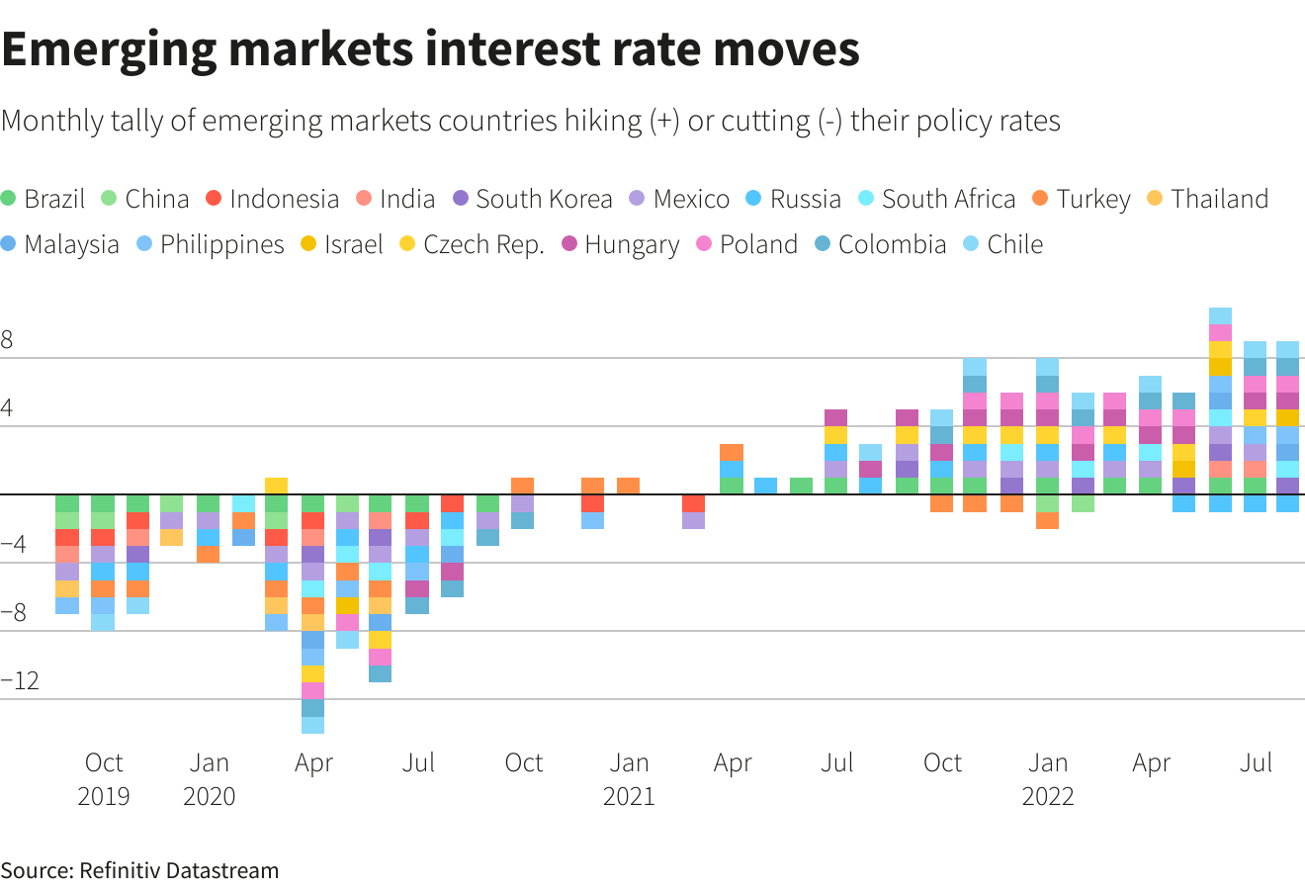
Politika faizleri : yükselen ülkeler

Slide 28
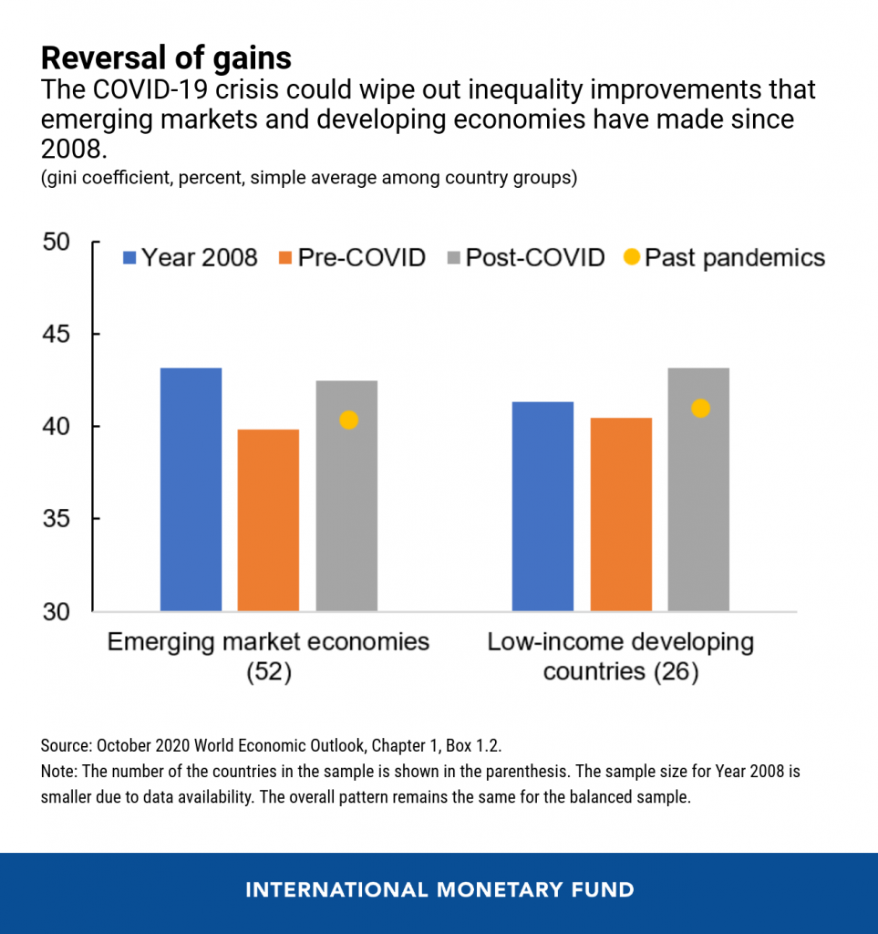
Pandemi ve gelir eşitsizligi

Slide 29
Demokratik gerileme
Dünya nüfusunun sadece %6’si tam demokratik rejimlerle yönetiliyor (Democracy Index, EIU). ABD 2016 itibariyle ‘kusurlu demokrasiler kategorisinde’.
Dünya nüfusunun sadece %20’si özgür olarak tanımlanan ülkelerde yaşıyor (Freedom House the Freedom of the World Index 2021, 16 yıl peşpese demokrasi endeksinde düşüş).
2021 yılında küresel demokrasi 1989 yılındaki düzeyine gerilemiş durumda.
Demokratik gerilemenin ekonomik sonucları – kurumlar ve ekonomik performans ilişkisi.

Slide 30
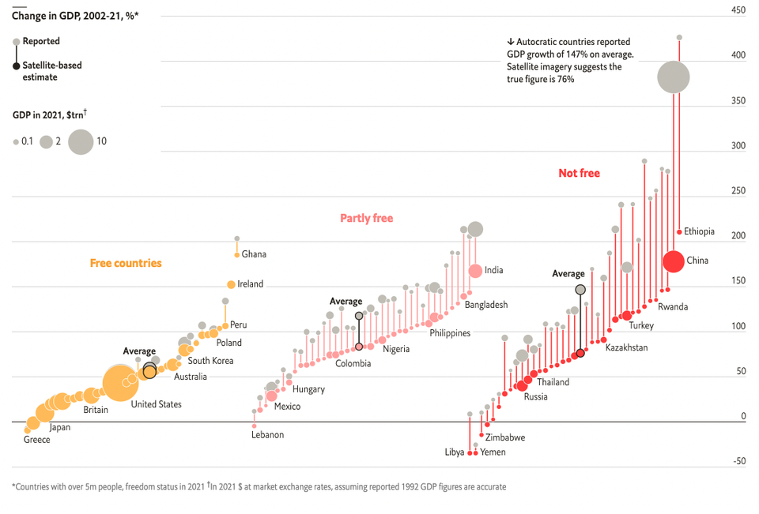
Otoriter rejimler ve ekonomik büyüme: açıklanan ve gerçekleşen farkı

Slide 31
Hükümet sistemleri ve ekonomik performans
McManus ve Ozkan (Why are presidential regimes bad for the economy? Routledge, 2023)

Slide 32
Hükümet sistemleri ve ekonomik performans

Slide 33
Hükümet sistemlerinin özellikleri (1)

Slide 34
Hükümet sistemlerinin özellikleri (2)

